Slide 1
Исторический музей транспорта

Slide 2
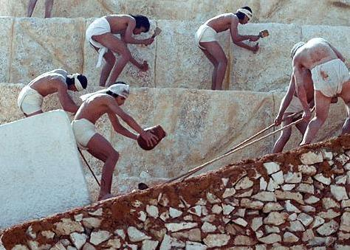
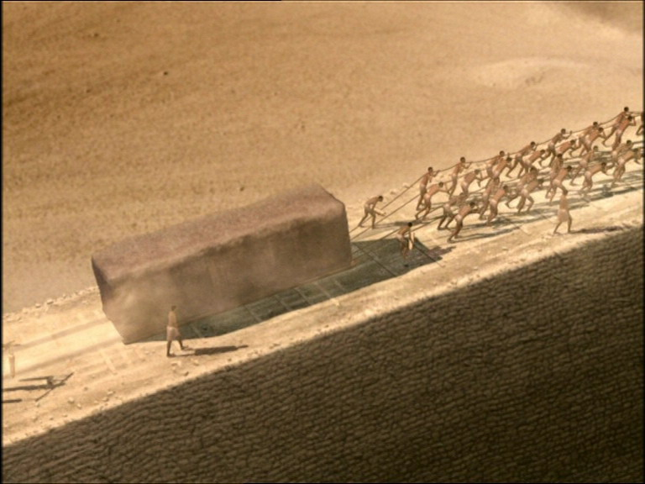
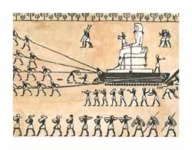
Сначала человек передвигался самостоятельно, и все грузы носил на себе

Slide 3
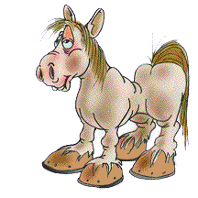
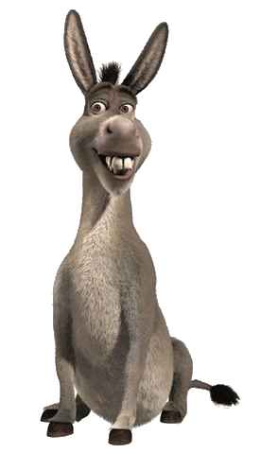
На помощь человеку пришли домашние животные.

Slide 4
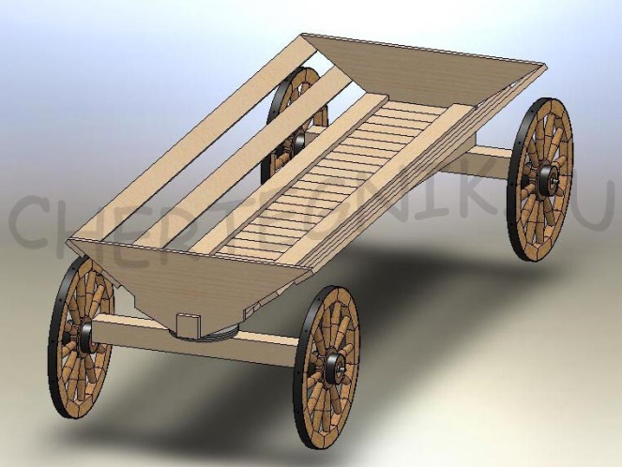
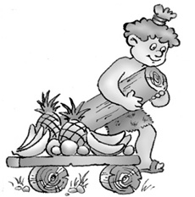
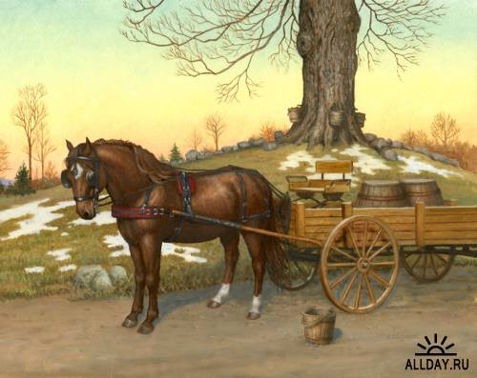
Затем человек сбил из досок деревянный ящик, приладил колеса, впряг в телегу лошадь и стал перевозить груз

Slide 5
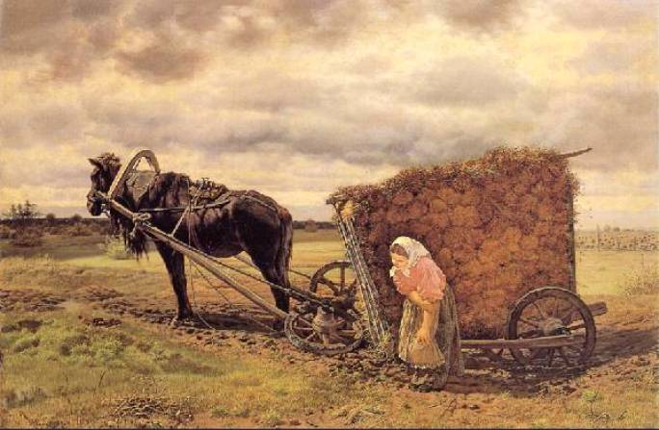
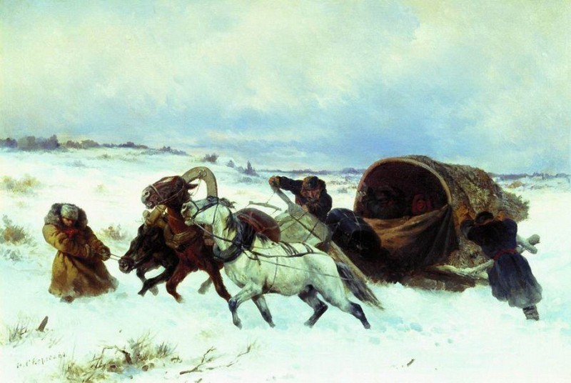
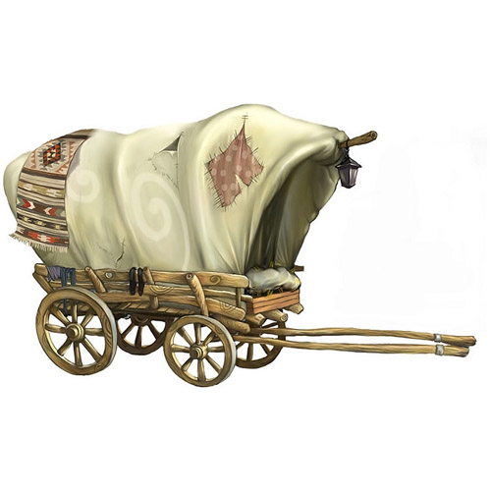
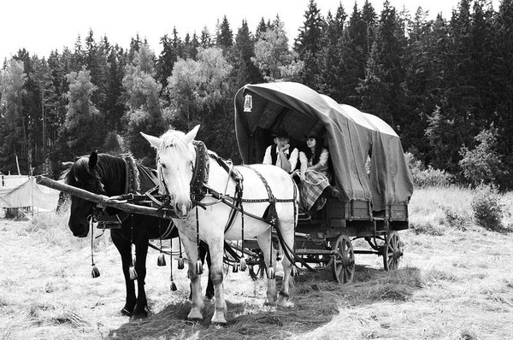
На самом деле на телеге было холодно, снег засыпал человека, дождь мочил одежду, и человек решил сделать над телегой крышу из плотной ткани или из шкур животного. Получилась повозка для перевозки груза и людей.

Slide 6
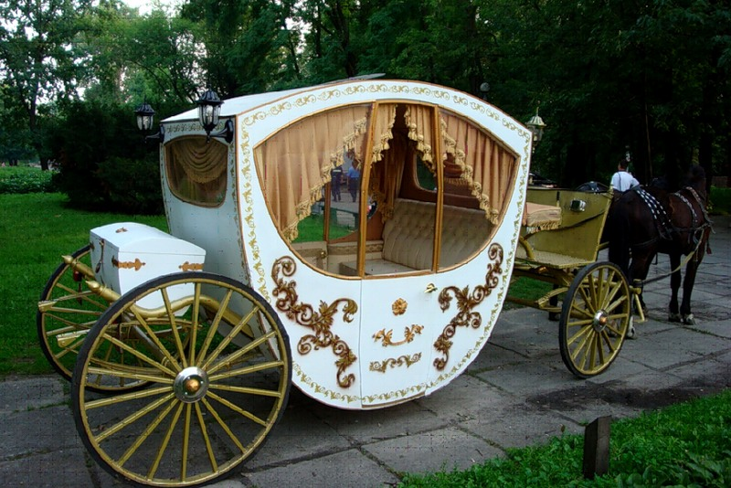
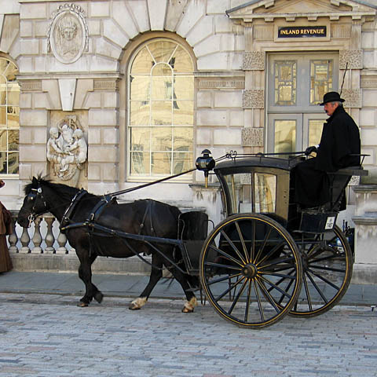
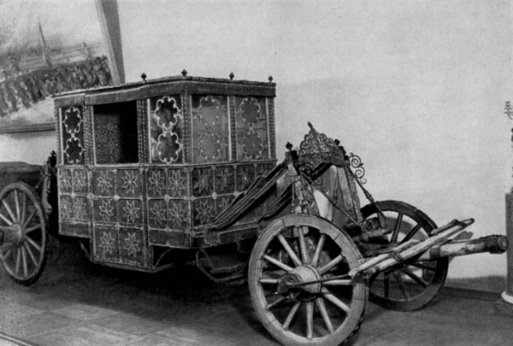
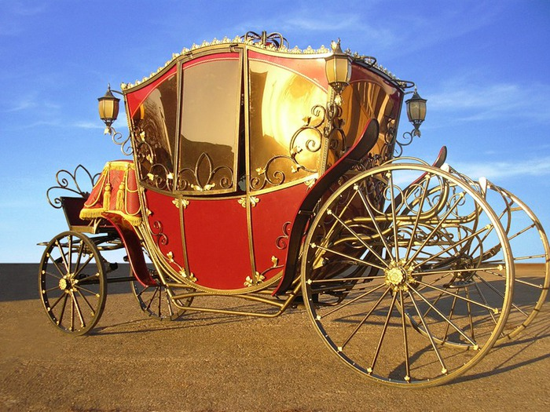
Для знатных людей, которые были красиво одеты, повозки были грубые и тяжелые. Стал человек думать. Думал, думал и придумал карету

Slide 7
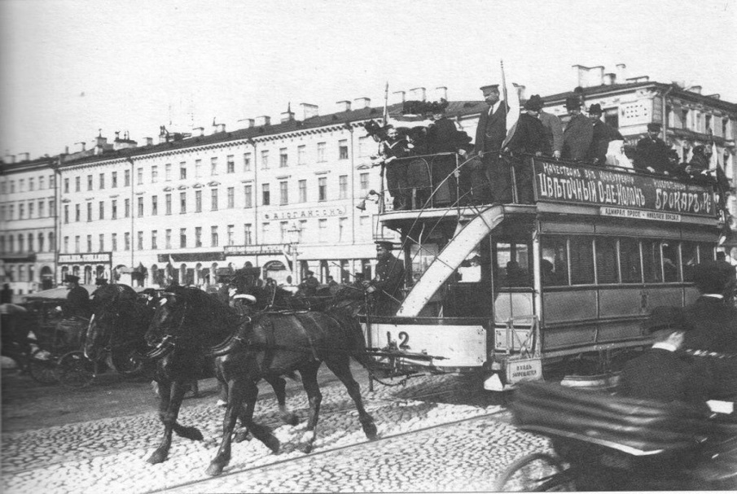
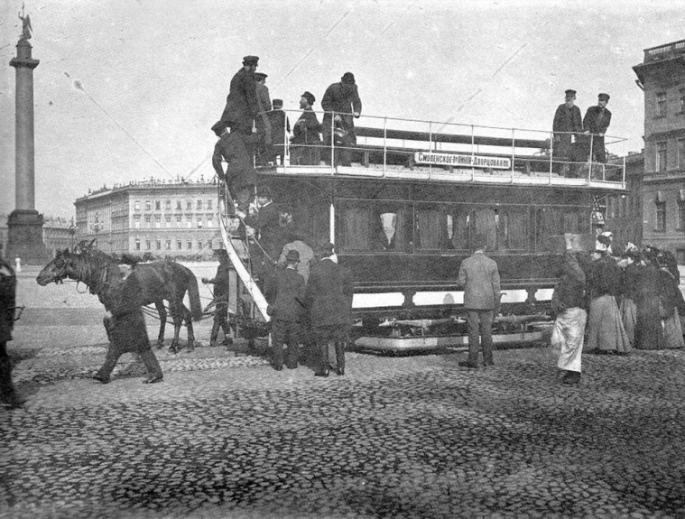
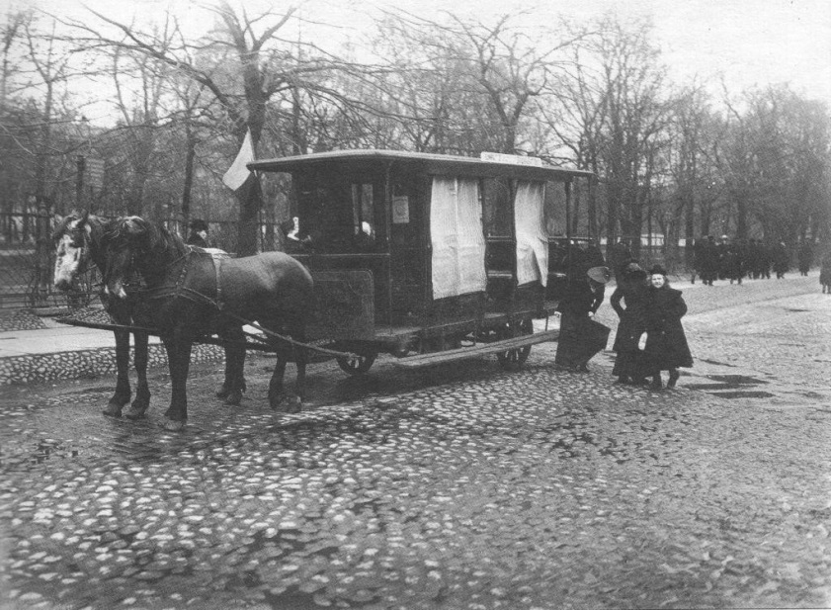
Первый в мире трамвай,
он ездил он за счет лошадей и называлась
конка

Slide 8
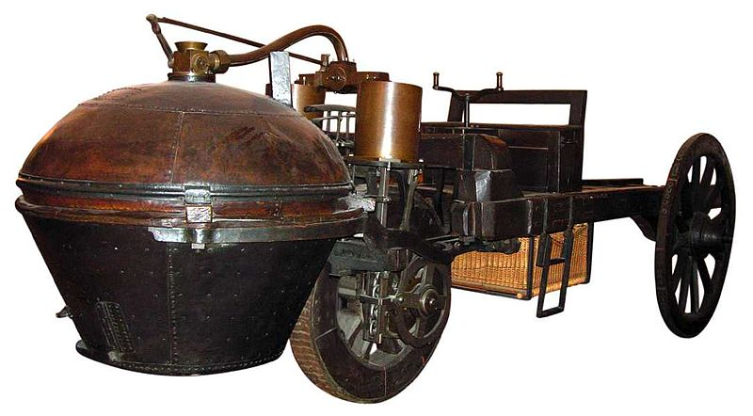
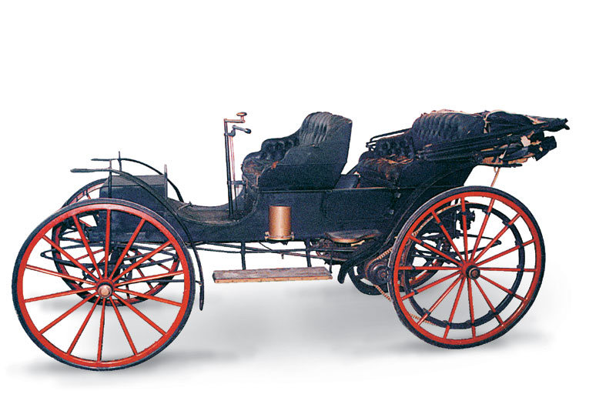
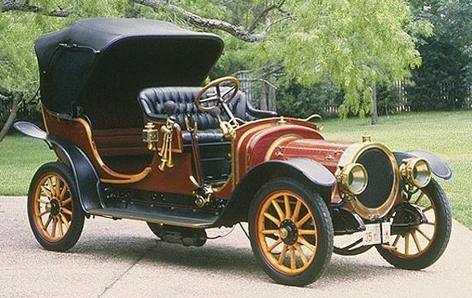
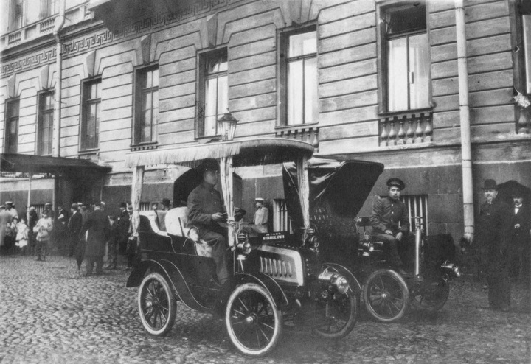
Лошади быстро уставали, человек думал: «Как же сделать так, чтобы лошадь не уставала». Думал, думал и придумал сделать железного коня, который не будет уставать, не будет в дороге просить воды и пищи. Назвал его автомобилем. Чтобы автомобиль смог двигаться, человек придумал ему стальное сердце – мотор, а чтобы сердце работало, стал использовать бензин.

Slide 9
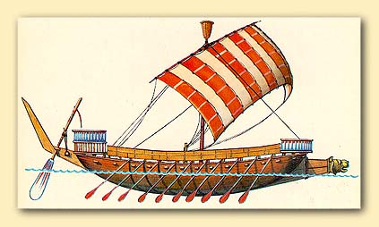
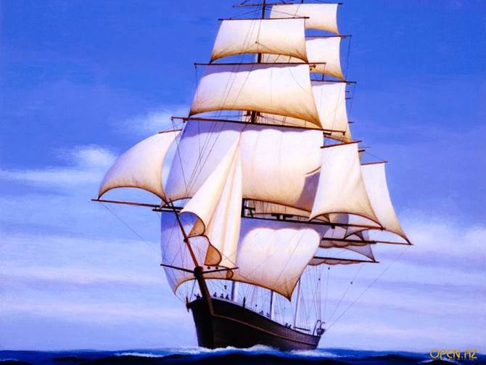
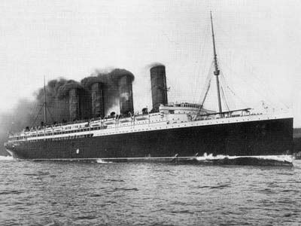
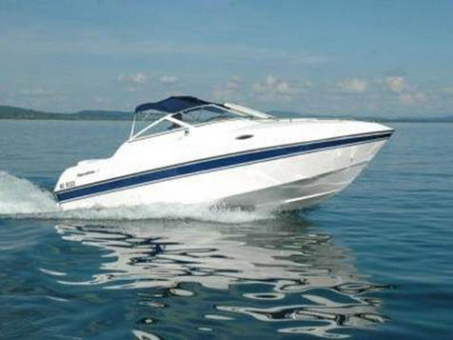
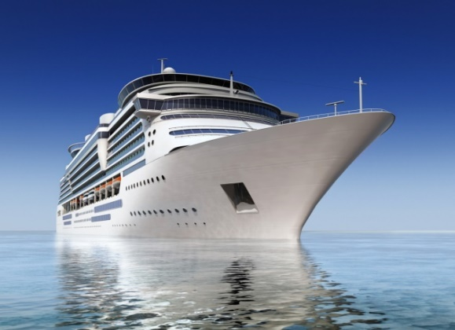
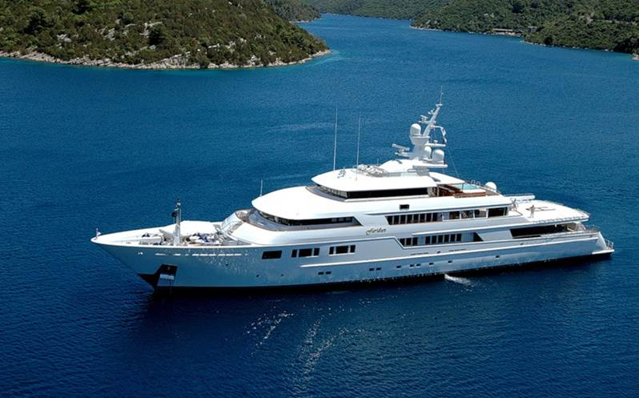
Человеку все время было интересно «Что же за морем, кто там живет?». Потом он изобрел лодку и парус, стал строить корабли из дерева и использовать силу ветра, надувающего паруса, он получил возможность плавать по рекам, морям, а затем и океанам. Это открыло перед людьми далекие и загадочные земли.

Slide 10
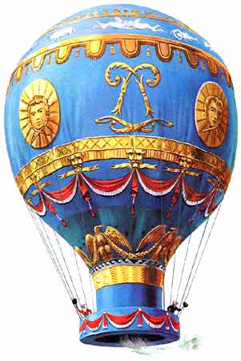
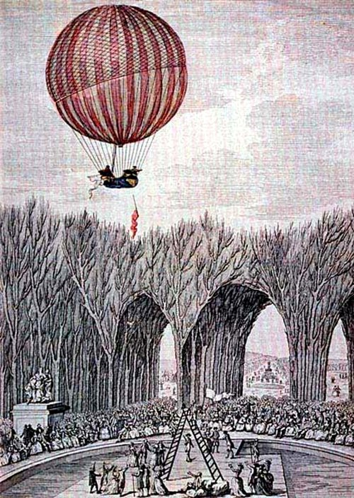
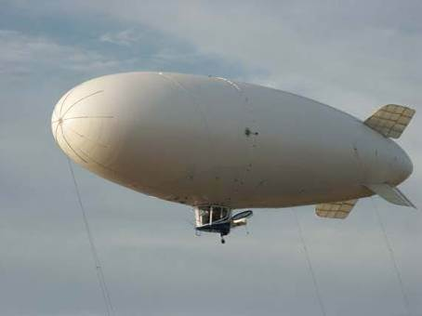
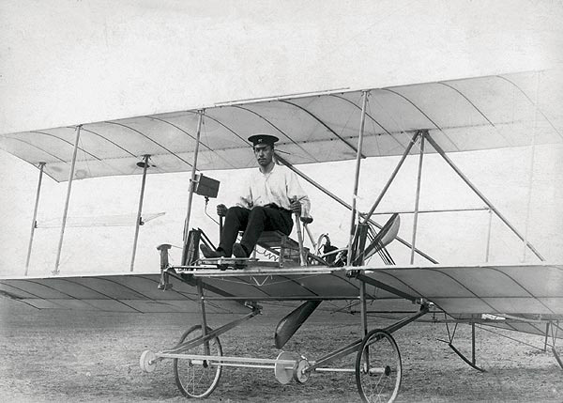
Но потребности людей всё время росли и уже никакие лошади не могли поднять те тяжести, которые нужно было перенести людям на дальние расстояния. И тут человек понял, что нужно изобретать транспортные средства, которые будут передвигаться намного быстрее и по воздуху.
Так появились и другие виды транспорта, первым из которых был … воздушный шар, затем дирижабль, а после самолет.

Slide 11
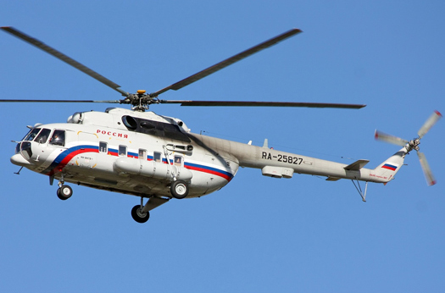
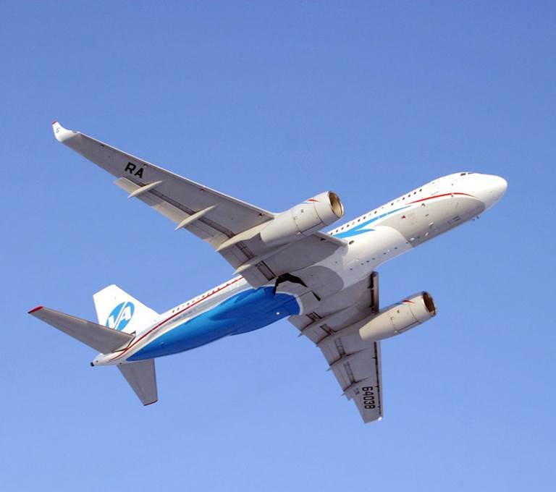
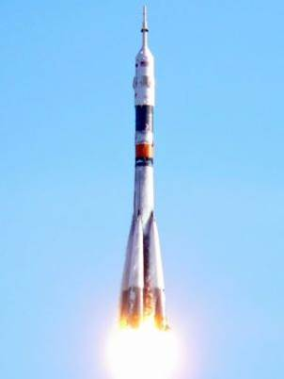
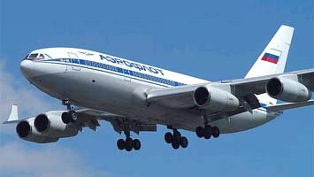
На самолете человек может преодолеть большое расстояние быстро. А уже потом появились ракеты. И транспорт, который летает по воздуху, назвали воздушным.

Slide 12
«Что сначала, что потом»
?

Slide 13
?

Slide 14
?

Slide 16
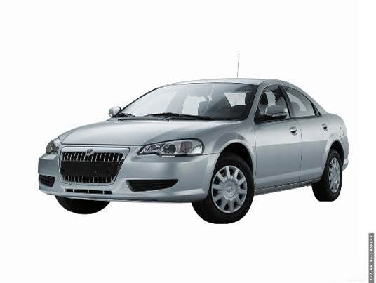

Slide 20
